Slide 1

2018海南省中片区乡村中小学幼儿园教师工作坊研修项目远程培训线上简报——幼儿园4坊
张玲玲
2018.12.9

Slide 2
卷首语
我们的研修平台，
是一座美丽的百花园，
我们就如同一只只小蜜蜂，
飞舞其间，流连忘返。
研修已经成为一种时尚，
一种力量，一份自豪，一份骄傲！
研修在引领教师成长，
犹如蜜蜂采蜜，迎来满园花香！

Slide 3
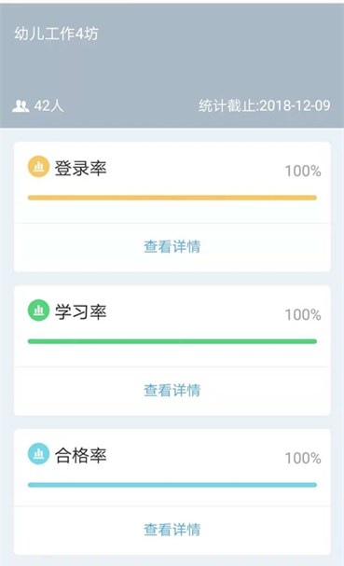
学情统计
幼儿园4坊共有学员42名，截止至2018年12月9日，全体学员合格率达100%.

Slide 4
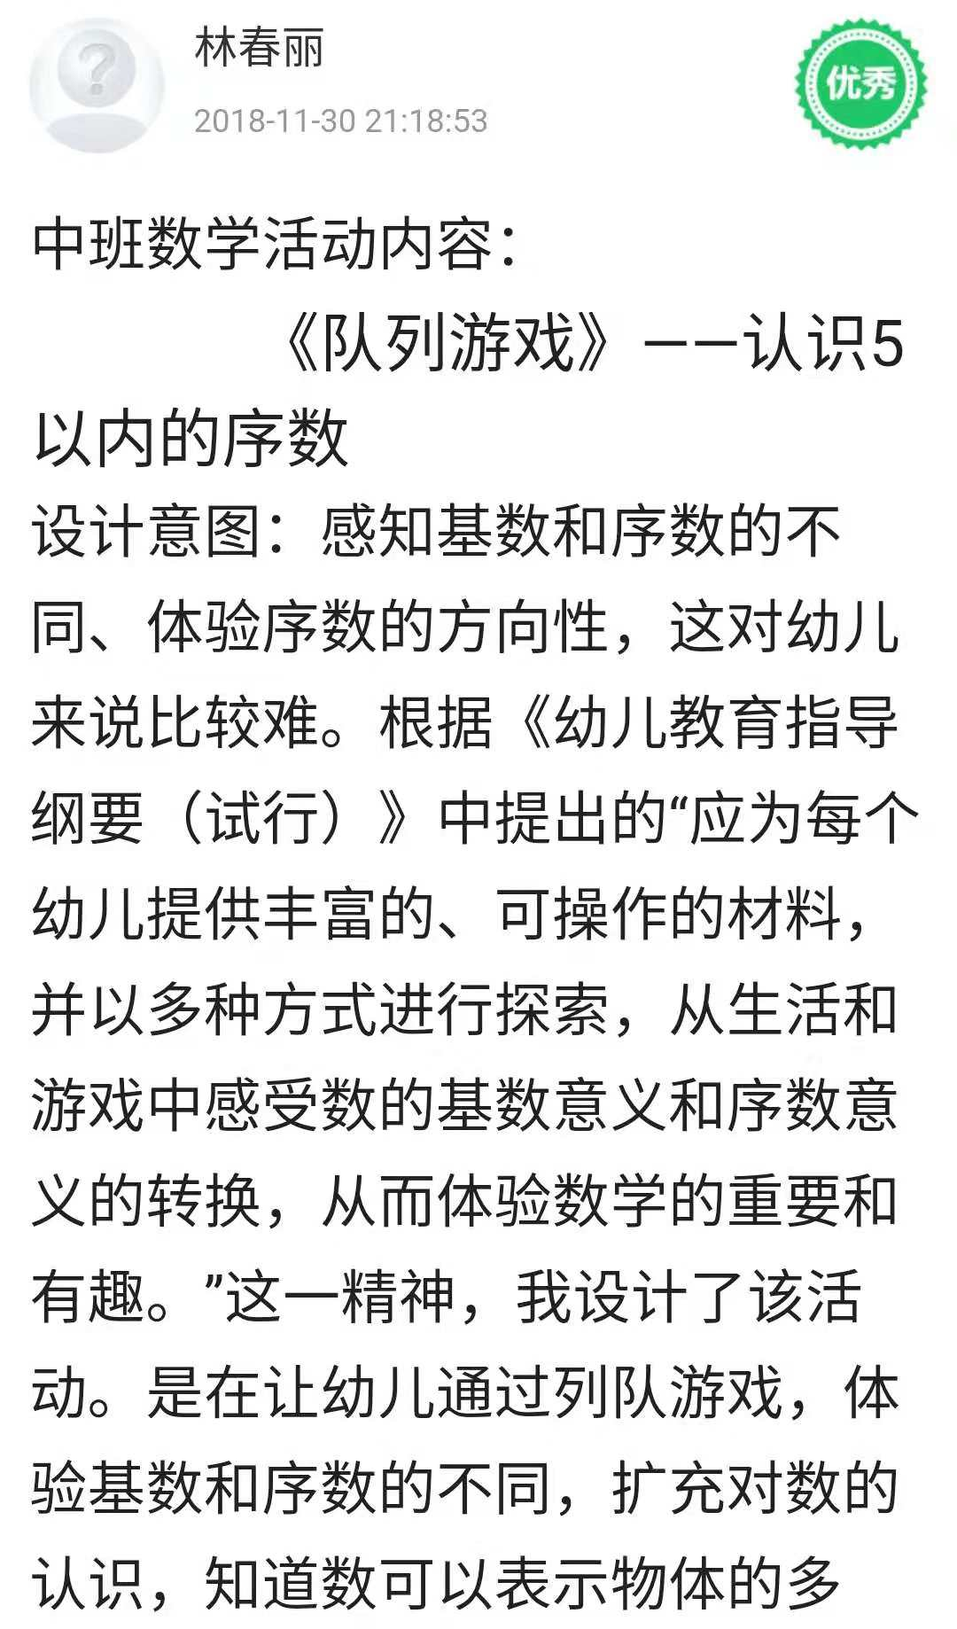
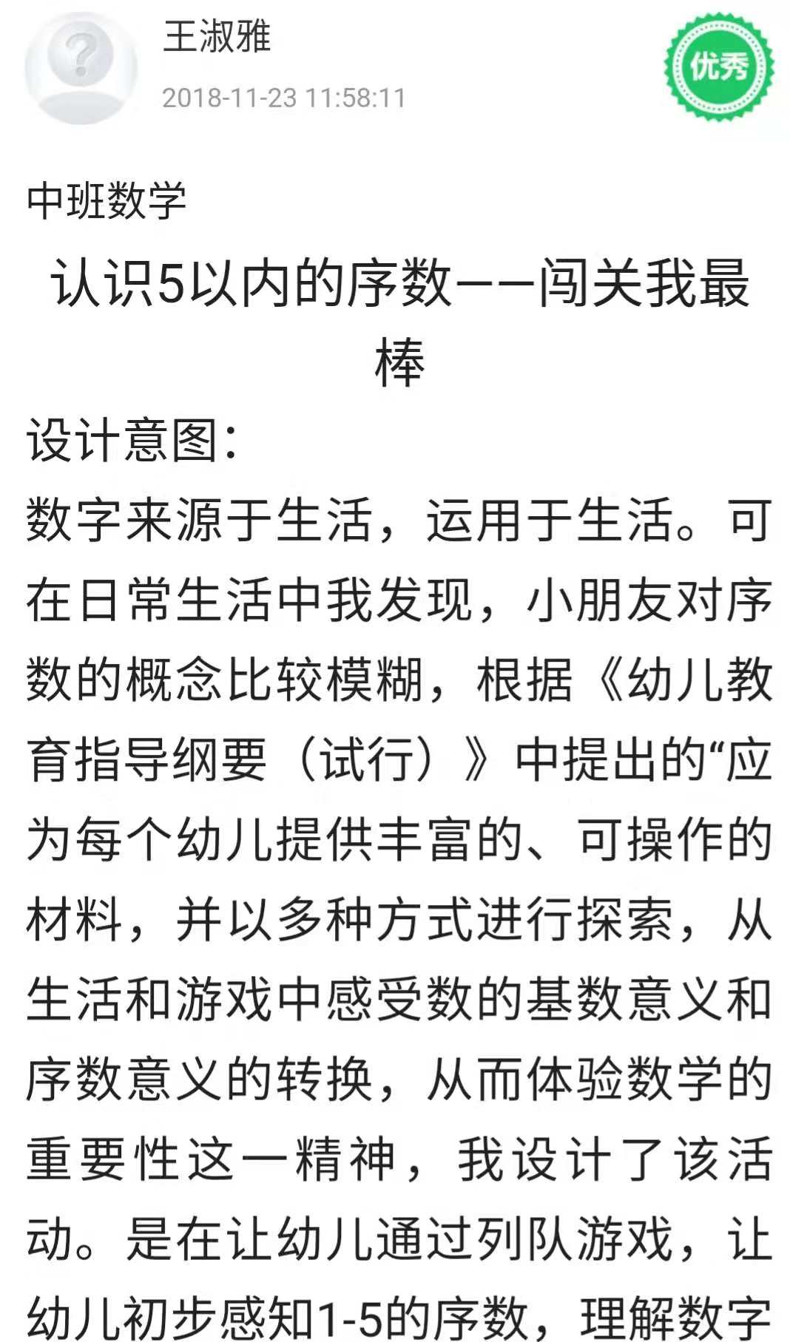
优秀作业展示

Slide 5
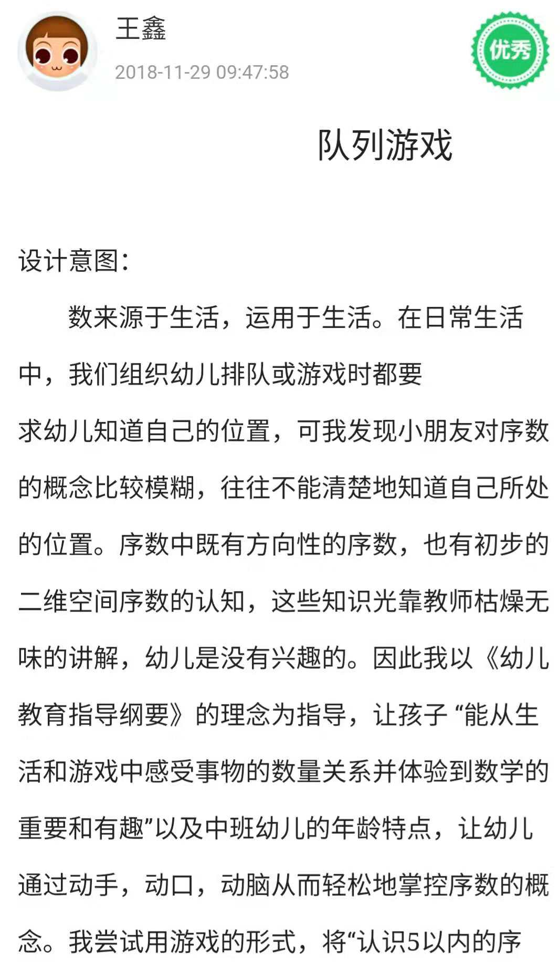
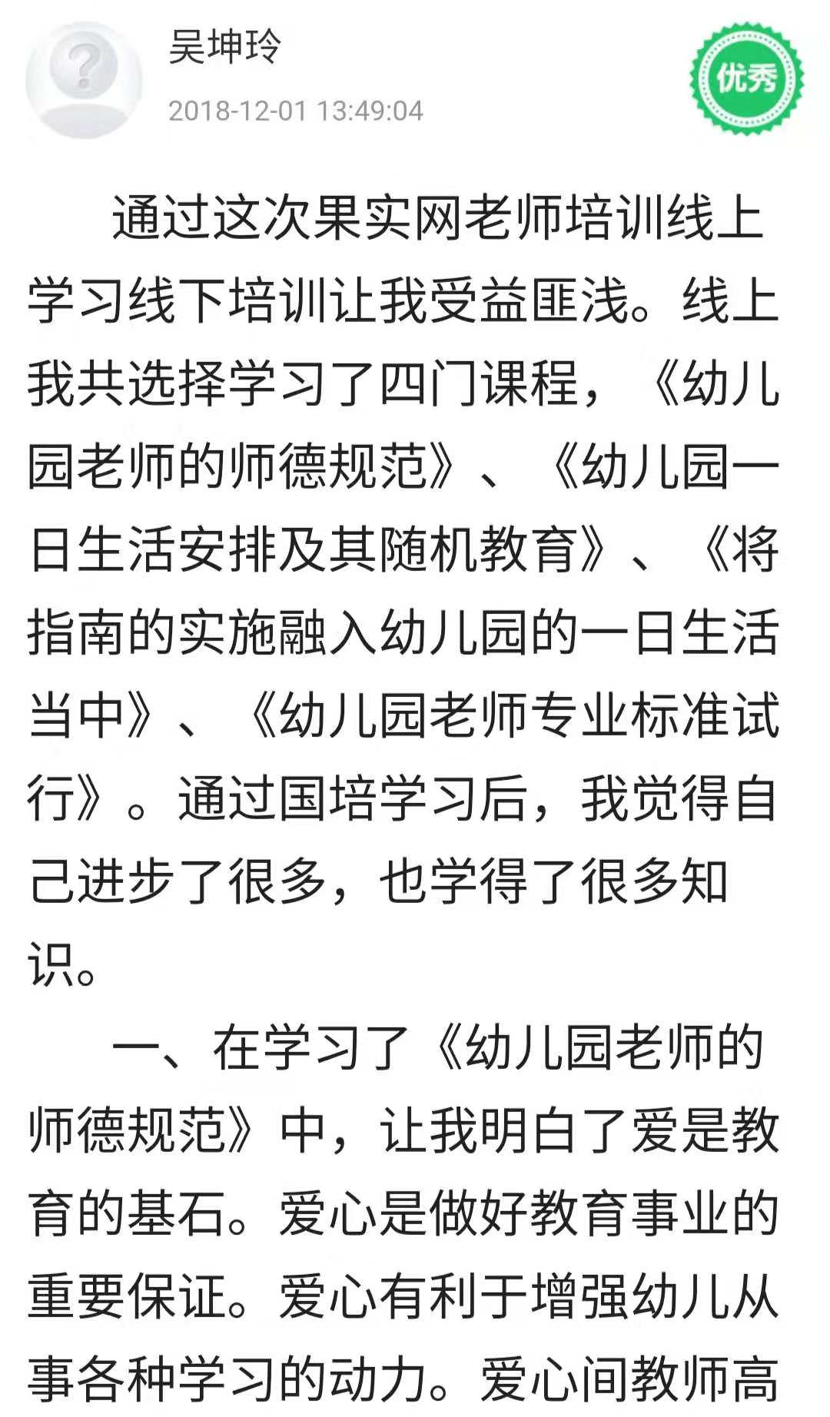
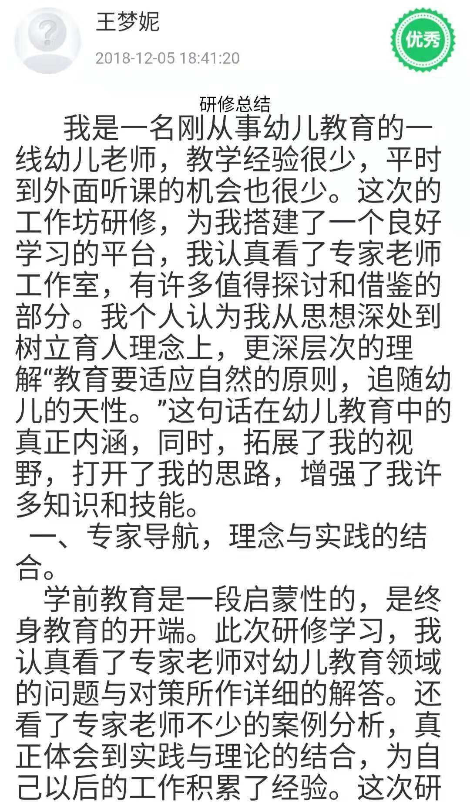

Slide 6
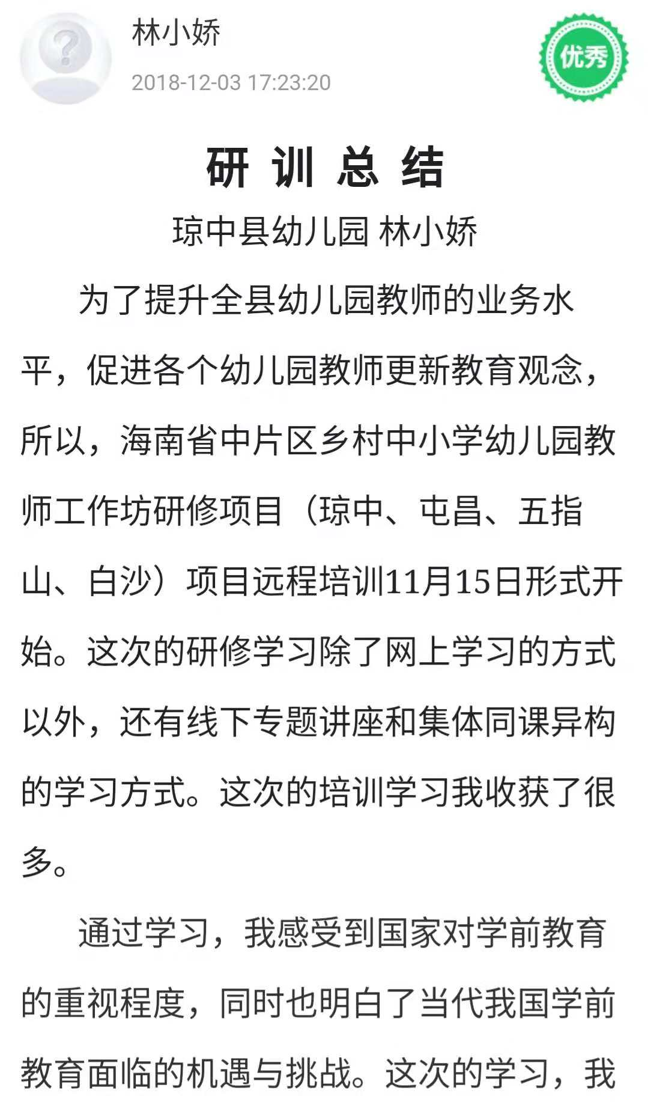
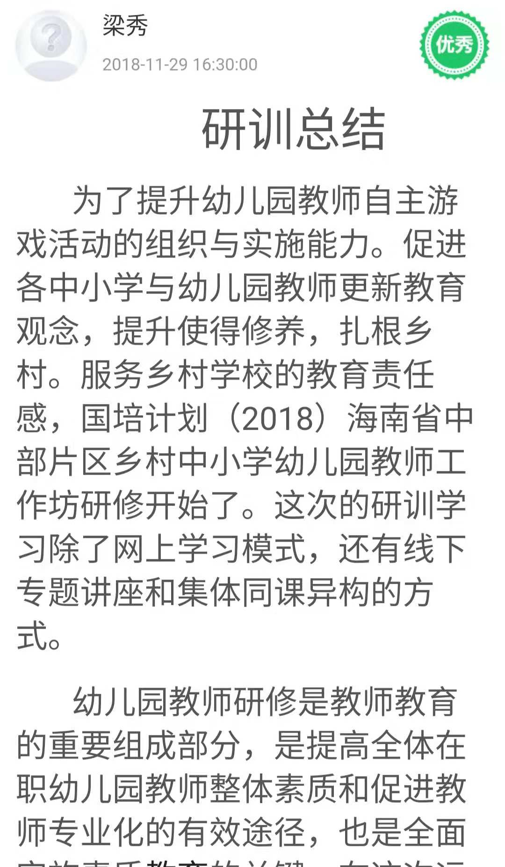

Slide 7
结束语
我们拥有同一个名字----------幼儿教师；
我们热爱同一个事业----------幼儿教育；
我们奉献同一个事业----------塑造灵魂;
我们拥有同一个心愿----------当好人师;
我们是光荣的幼儿教师
桃李不言，下自成蹊。
让我们不断反思，不断实践
让我们优雅地工作，快乐的生活。
让我们坚定信念，坚守希望,让我们为美好的学前梦扬帆起航！

